Slide 1

*Mediascope, Radio Index – РОССИЯ 100К+, ИЮЛЬ – ДЕКАБРЬ 2023, Daily Reach, Weekly Reach, AQH Share. Возраст 12+.

Slide 2






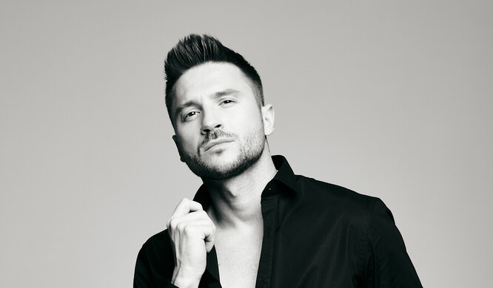
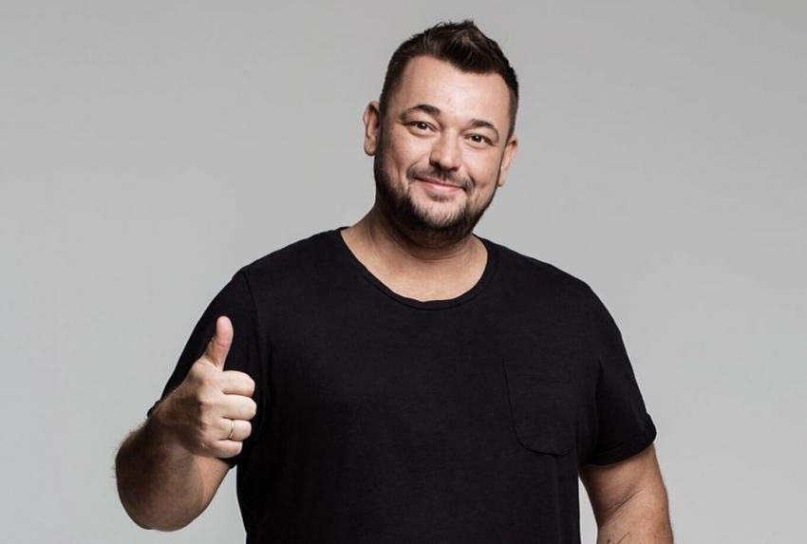
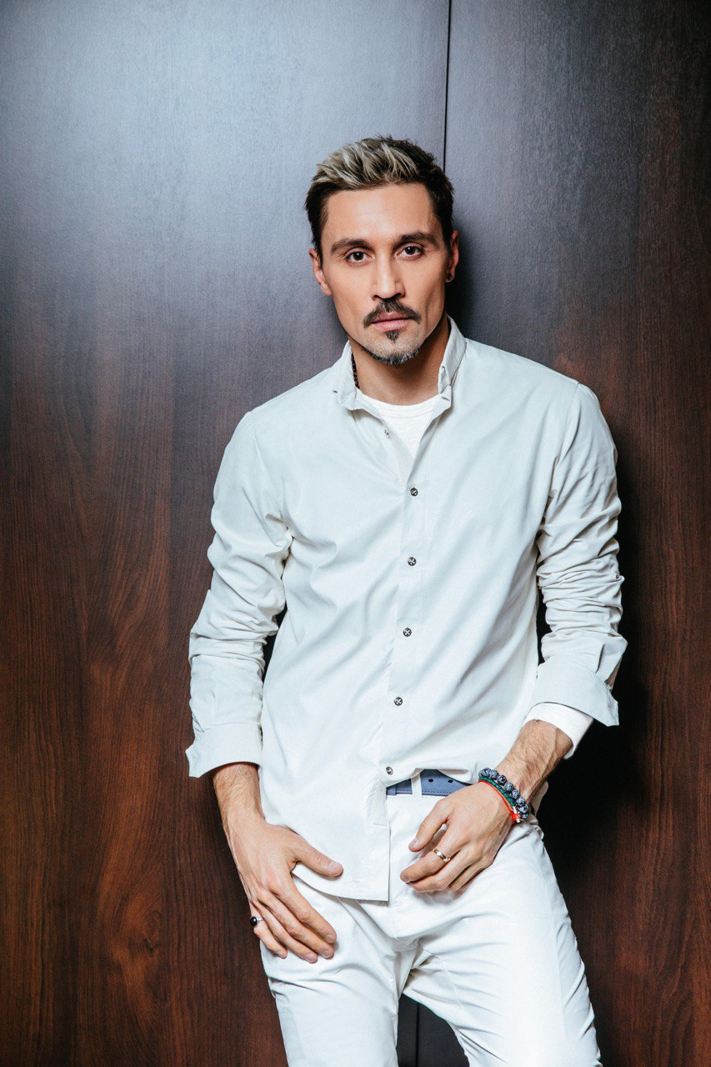



2
НОВОЕ РАДИО
СУПЕРХИТЫ. СУПЕРНОВИНКИ
ВСЕМИ ЛЮБИМЫЕ ХИТЫ И АБСОЛЮТНЫЕ НОВИНКИ ОТ ТОПОВЫХ ИСПОЛНИТЕЛЕЙ МИРА
МУЛЬТИФОРМАТНЫЙ
ПРОДУКТ С ИСПОЛЬЗОВАНИЕМ
ЭКСКЛЮЗИВНЫХ ТЕХНОЛОГИЙ
ВИЗУАЛИЗАЦИИ
HAMMALI & NAVAI / ARTIK & ASTI / MARUV / РУКИ ВВЕРХ!
СЕРГЕЙ ЛАЗАРЕВ / ДИМА БИЛАН / ПОЛИНА ГАГАРИНА / MOT

Slide 3



3
НОВОЕ РАДИО
О РАДИОСТАНЦИИ
Музыкальный формат — микс свежих суперновинок и любимых суперхитов от ярких и актуальных артистов.
В эфире звучит самая популярная музыка талантливых молодых исполнителей
90.8 FM | ЕКАТЕРИНБУРГ
Сеть вещания:
174
ПУНКТА УСТАНОВКИ ПЕРЕДАТЧИКОВ
РОССИЯ/МОЛДАВИЯ/БЕЛОРУССИЯ/ТАЙЛАНД/ТАДЖИКИСТАН/
ЛИТВА (единственная русскоязычная радиостанция)
57,8 ТЫС
149,4 ТЫС
ЕЖЕДНЕВНО
ЕЖЕНЕДЕЛЬНО
Mediascope, Radio Index - Екатеринбург, Январь - Декабрь 2023, Daily Reach, Weekly Reach,12+.

Slide 4

4
НОВОЕ РАДИО
АУДИТОРИЯ
Ядро аудитории: Все 25-39 доход ВС
56%
4,6%
11,9%
ЕЖЕДНЕВНЫЙ
ОХВАТ
ЕЖЕНЕДЕЛЬНЫЙ
ОХВАТ
2 330
2:38 ч.
AQH
TSL ЕЖЕНЕДЕЛЬНО
44%
Mediascope, Radio Index - Екатеринбург, Январь - Декабрь 2023, Daily Reach %, Weekly Reach%12+, AQH, TSL Weekly, Table%Reach

Slide 5




5
НОВОЕ РАДИО
ПОРТРЕТ АУДИТОРИИ
РАБОТАЮТ
ВСЕ 25-39
ДОХОД ВС
ВСЕ С ДЕТЬМИ
73%
41%
84%
65%
109
131
96
138
Аффинити
Аффинити
Аффинити
Аффинити
Mediascope, Radio Index - Екатеринбург, Январь - Декабрь 2023, Table%Reach, Affinity Index

Slide 6






6
НОВОЕ РАДИО
ПОРТРЕТ СЛУШАТЕЛЯ
УВЛЕКАЮТСЯ ИГРАМИ
И НОВЫМИ
ТЕХНОЛОГИЯМИ
ПОСЕЩАЮТ КОНЦЕРТЫ
И МУЗЫКАЛЬНЫЕ
ШОУ
ВЕДУТ СПОРТИВНЫЙ
ОБРАЗ ЖИЗНИ
ПРЕДПОЧИТАЮТ
САМООБРАЗОВАНИЕ
И САМОРАЗВИТИЕ
ЛЮБЯТ ВСТРЕЧАТЬСЯ
С ДРУЗЬЯМИ В КАФЕ
И БАРАХ
LIGHT TV VIEWERS

Slide 7






7
НОВОЕ РАДИО
ЦЕННОСТИ РАДИОСТАНЦИИ
МОЛОДЕЖНОЕ
И ХИТОВОЕ
ЗА АКТИВНЫЙ
ОБРАЗ ЖИЗНИ
ПОСТОЯННО ОТКРЫВАЕМ
ЧТО ТО НОВОЕ И ДЕЛИМСЯ
СО СЛУШАТЕЛЯМИ
ЛЮБИМ ЦИФРОВЫЕ
ТЕХНОЛОГИИ
ВСЕГДА В ТРЕНДЕ
ПОДДЕРЖИВАЕМ
ВСЕ ЗНАЧИМЫЕ
ГОРОДСКИЕ СОБЫТИЯ

Slide 8

8
НОВОЕ РАДИО
ТОП 10 РАДИОСТАНЦИЙ В РОССИИ
ЕЖЕДНЕВНО / 05:00 – 05:00
ТОП 3 В РОССИИ
ПО ВРЕМЕНИ СЛУШАНИЯ ЕЖЕНЕДЕЛЬНО
ВСЕ 25-39
TSL Еженедельно, мин.
2,3 млн
Reach Weekly
Источник: Mediascope, Radio Index, Россия (города 100 000+), Июль – Декабрь 2023, Все 25-39, Reach Еженедельно в тыс., TSL Eженедельно.

Slide 9
9
НОВОЕ РАДИО
ТОП РАДИОСТАНЦИЙ В РОССИИ
ЕЖЕДНЕВНО / 05:00 – 05:00
№3
ПО АФФИНИТИ
ЖЕНЩИНЫ 20-45
Индекс к ежедневному охвату
41 241
AQH
2 млн
Reach Weekly
Источник: Mediascope, Radio Index, Россия (города 100 000+), Июль – Декабрь 2023, Женщины 20-45, Affinity Index к ежедневному охвату, AQH, Reach Eженедельно.

Slide 10
10
НОВОЕ РАДИО
ТОП РАДИОСТАНЦИЙ В РОССИИ
ПН - ПТ / 07:00 – 11:00
№6
В УТРЕННЕМ ПРАЙМЕ
ПО АФФИНИТИ
ВСЕ 20-40 доход ВС
Индекс к ежедневному охвату
97 906
AQH
2,3 млн
Reach Weekly
Источник: Mediascope, Radio Index, Россия (города 100 000+), Июль – Декабрь 2023, Пн.- Вс., 07:00-11:00, Все 20-40 с доходом средний и выше, Affinity Index к ежедневному охвату, AQH, Reach Eженедельно.

Slide 11
11
НОВОЕ РАДИО
ТОП 10 РАДИОСТАНЦИЙ В ЕКАТЕРИНБУРГЕ
ЕЖЕДНЕВНО / 05:00 – 05:00
№3
В ЕКАТЕРИНБУРГЕ
ПО ВРЕМЕНИ СЛУШАНИЯ ЕЖЕНЕДЕЛЬНО,
Жен.25-45
Mediascope, Radio Index - Екатеринбург, Январь - Декабрь 2023, TSL Weekly, жен. 25-45

Slide 12


Каждый год церемония вручения Премии
Новое Радио Awards проходит в новом формате
ежегодно адаптируясь к вызовам времени
и интересам своей аудитории.
Высшая Лига: Mediascope, TV Index, Россия (города 100 000+), 30.12.2018, «НТВ», Охват: Все 4+
https://kp.emg.fm/about/life.php?ID=7560

Slide 13

ПРОГРАММЫ

Slide 14

14
1+1. Калинин и Райтраун
УТРЕННЕЕ ШОУ
ИГРЫ И РУБРИКИ:
БУДНИ / 09:00 – 13:00
«Этот как его»
Называем фамилию известного персонажа. Слушатель должен быстро вспомнить имя. Если вспомнил 5 раза подряд, выиграл. Если тормозит — берём следующего и отсчёт — заново.
«Продолжение следует»
Ведущие включают кусок известного или неизвестного трека не до конца, а слушатель должен выбрать правильный ответ из предложенных ведущими.
«Ландон из зэ кэпитал»
Ведущие переводят известную русскую песню на английский язык (или наоборот), а слушатель должен позвонить и отгадать что это за песня. Суть рубрики в очень упрощенном кривом переводе - это касается перевода на русский, и максимально русифицированном произношении ведущего - это для перевода на английский.
«Пой на Новом»
Триумфальное возвращение легендарной игры. Задаём тему или слово. У слушателей час, чтобы прислать свои вокальные шедевры на наш WA. Лучшее ставим в эфир.
«Выпускай новичка»
Суть рубрики простая, слушатели присылают нам свои песни, а мы в конце недели (по пятницам) включаем в эфире самые смешные.
4 162 520*
еженедельный охват
Кирилл Калинин
Артём Райтраун
ведущие
Каждый будний день с 7 до 11 утра утреннее шоу «1+1. Калинин и Райтраун» на Новом Радио!
Многомиллионную аудиторию ждёт море сюрпризов, среди которых крутые рубрики и интерактивные игры
*Источник: Mediascope, Radio Index, Россия (города 100 000+), Июль – Декабрь 2023, Пн.-Пт., 07:00-11:00 (по Мск), Reach Weekly, Все 12+.

Slide 15



15
ЖИВАЯ СРЕДА
LIVE-ПРОГРАММА
КАЖДЫЙ МЕСЯЦ
Пространство, созданное специально для проведения и трансляции live-концертов, в котором задействованы самые современные музыкальные установки и инструменты, «умный» свет и уникальное видеооборудование.
Звёзды российского шоу-бизнеса первой величины проводят эксклюзивные концерты, представляют новые песни и общаются с поклонниками
СРЕДА / 20:00 – 21:00
JONY
GAYAZOVS BROTHERS
ЕЛЕНА ТЕМНИКОВА
629 000
478 000
285 000
ПРОСМОТРОВ
ПРОСМОТРОВ
ПРОСМОТРОВ
*Источник: данные соцсети VK.

Slide 16
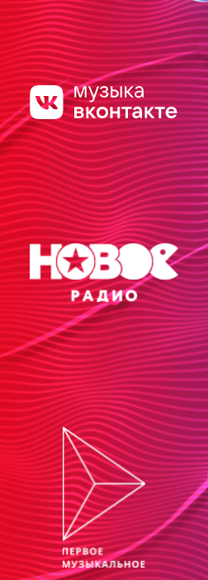

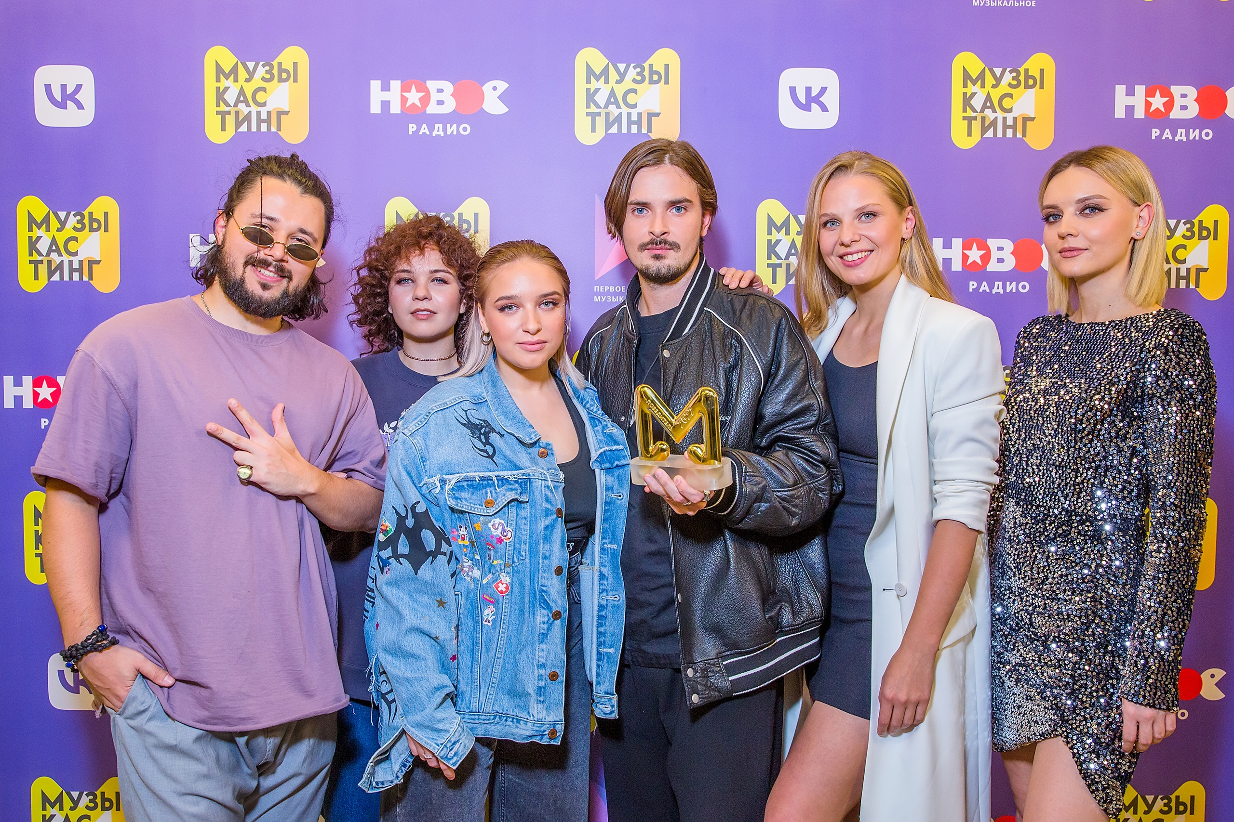




16
МУЗЫКАСТИНГ
МУЗЫКАЛЬНЫЙ КОНКУРС В ЭФИРЕ РАДИОСТАНЦИИ
2 800 000
ЕЖЕГОДНО / МАЙ-ОКТЯБРЬ
ПРОСМОТРОВ ОНЛАЙН*
«Новое Радио» вместе с топовыми музыкальными лейблами проводит ежегодный конкурс молодых исполнителей — «Музыкастинг»!
Победитель получает профессиональную запись сингла, его ротацию в эфире радиостанции, контракт с лейблом на релиз песни и клипа, а также гарантированное включение в лайнап популярных музыкальных фестивалей.
Будущих звезд шоу-бизнеса определяют слушатели «Нового Радио» и профессиональное жюри, в состав которого входят главные музыкальные эксперты страны, а также генеральный продюсер «Нового Радио» Роман Емельянов. В этом году Музыкастинг состоялся в 6 раз.
*Источник: данные соцсетей, данные конкурса 2022 г.

Slide 17

17
ХИТ-ПАРАД «ВЫСШАЯ ЛИГА»
МУЗЫКАЛЬНАЯ ПРОГРАММА
ПТ / 20:00 – 22:00
О ПРОЕКТЕ:
ВС / 13:00 – 15:00
На основе предпочтений слушателей формируется
20-ка лучших артистов!
Ведущий, с присущим только ему особенным чувством юмора, представляет хит-парад «Нового Радио» за прошедшую неделю, а также делится эксклюзивными новостями
из мира шоу-бизнеса!
638 905*
ежедневный охват в пятницу
439 912*
ежедневный охват в воскресенье
Роман
Емельянов
ведущий
*Источник: Mediascope, Radio Index, Россия (города 100 000+), Апрель - Сентябрь 2023, Пт., 18:00-20:00; Вс., 11:00-13:00 (по Мск), Reach Daily, Все 12+.

Slide 18
18
ЧТО БЫЛО РАНЬШЕ?
МУЗЫКАЛЬНАЯ ПРОГРАММА
ВТ / 21:00 – 22:00
О ПРОЕКТЕ:
СБ / 18:00 – 19:00
В хронологическом порядке слушаем крутые треки, которые были новыми, когда Нового еще не было.
184 586*
ежедневный охват во вторник
445 548*
ежедневный охват в субботу
Данила
Михайлов
ведущий
*Источник: Mediascope, Radio Index, Россия (города 100 000+), Июль – Декабрь 2023, Вт., 19:00-20:00; Сб., 16:00-17:00 (по Мск), Reach Daily, Все 12+.

Slide 19

19
ФРЕШ ТОК
ЕЖЕНЕДЕЛЬНОЕ ШОУ
ПТ / 14:00-15:00
О ПРОЕКТЕ:
«Фреш Ток» — еженедельное шоу на «Новом Радио», где ведущий Данила Михайлов и главред VK Музыки Сергей Мудрик будут обсуждать премьеры, интересные треки из чартов и, конечно, фрешменов.
ВС / 16:00-17:00 (повтор)
430 186*
ежедневный охват в пятницу
202 299*
ежедневный охват в воскресенье
Данила Михайлов и Сергей Мудрик
ведущие
*Источник: Mediascope, Radio Index, Россия (города 100 000+), Июль – Декабрь 2023, Пт., 12:00-13:00; Вс., 14:00-15:00 (по Мск), Reach Daily, Все 12+.

Slide 20

20
PRE-PARTY BY GJ M.HUSTLER
МУЗЫКАЛЬНАЯ ПРОГРАММА
ПТ, СБ / 23:00-00:00
204 433*
ежедневный охват в пятницу
223 194*
ежедневный охват в субботу
О ПРОЕКТЕ:
Каждую неделю Диджей М.Хастлер будет представлять эксклюзивный сет самой актуальной музыки.
*Источник: Mediascope, Radio Index, Россия (города 100 000+), Июль – Декабрь 2023, Пт., 21:00-22:00; Сб., 21:00-22:00 (по Мск), Reach Daily, Все 12+.

Slide 21
21
#ЛИЧНЫЕСООБЩЕНИЯ
ЕЖЕДНЕВНАЯ ПРОГРАММА
БУДНИ / 15:00 – 16:00
Каждый будний день с 15:00 до 16:00 на Новом Радио проходит уникальное шоу «#ЛИЧНЫЕСООБЩЕНИЯ».
Это захватывающее мероприятие предлагает слушателям настоящее море сюрпризов! В программе вас ждут увлекательные рубрики, интересные гости и интерактивные игры, которые подарят всем участникам отличное настроение и множество позитивных эмоций.
Матвей
Болтушенков
ведущий

Slide 22
22
РЕГУЛЯРНЫЕ ПРОГРАММЫ
ПОГОДА
Информация о погоде в Екатеринбурге
ПТ / 18:00 – 20:00
Екатеринбург, ежедневно: 6:50, 7:50, 8:50, 9:50, 10:50, 11:50, 12:50, 13:50, 14:50, 15:50, 16:50, 17:50, 18:50, 19:50, 20:50, 21:50, 22:50, 23:5000

Slide 23



23
НОВОЕ РАДИО
DIGITAL
NEWRADIO.RU
507 723
336 000
61 368
1 154 103
посетителей в месяц
ПОДПИСЧИКОВ
ПОДПИСЧИКОВ
ПОДПИСЧИКОВ
2 651 301
показов в месяц
Данные соцсетей на Март 2023. Данные сайта: Июль – Декабрь 2023.

Slide 24


620014, Свердловская область, г. Екатеринбург, ул. 8 марта, стр. 37, оф. 410. Телефон +7 343 285-99-08

